Slide 1
§5 两个随机变量函数的分布
一、二维离散型随机变量函数的分布
二、二维连续型随机变量函数的分布
三、最大最小值的分布

Slide 2
一、二维离散型随机变量函数的分布
设二维随机变量 的联合分布律为
求随机变量 的分布律。
方法：分两步
1、找出Z所有可能的取值；
2、求出Z取每一个可能值的概率是多大。

Slide 3
例1 已知 相互独立，分别服从参数为 及 的泊松分布，
即
试求 的分布律。
解
由
有
即
服从参数为 的泊松分布。

Slide 4
结论:
若 相互独立,且
推广

Slide 5
二、二维连续型随机变量函数的分布
设二维随机变量 的联合密度为 ，
求随机变量 的概率密度。
方法：
分布函数法
先求分布函数，再求概率密度。
随机变量Z的分布函数为
随机变量Z的密度函数为

Slide 6
下面考虑特殊情形:
此时
若进一步有 相互独立,
即有
令

Slide 7
(类似可得到)
卷积:
称
为函数 与 的卷积或摺积.
记为
即
卷积性质:
结论:
独立随机变量之和的概率密度是各概率密度的卷积,即

Slide 8
商的分布
设二维连续型随机变量 的密度函数为
下面考虑随机变量 的概率密度.
先求Z 的分布函数.
于是

Slide 9


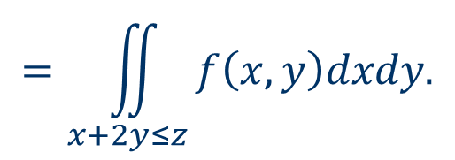
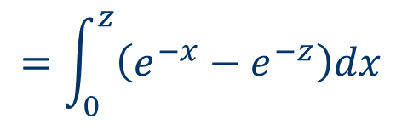
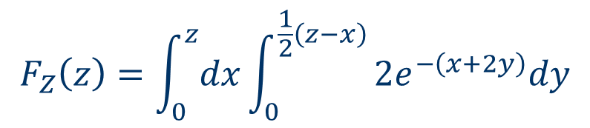




例1 设二维随机变量
的联合概率密度函数为
令
求Z的分布函数及密度函数。
$$=\iint_{x+2y≤z}{f\left(x,y\right)dxdy.}$$
解
$$F_{Z}\left(z\right)=P\left(Z≤z\right)=P\left(X+2Y≤z\right)$$
1）当
$$z≤0,$$
$$F_{Z}\left(z\right)=0.$$
$$F_{Z}\left(z\right)=\int_{0}^{z}{dx}\int_{0}^{\frac{1}{2}\left(z−x\right)}{2e^{−\left(x+2y\right)}dy}$$
2）当
$$z>0,$$
$$=\int_{0}^{z}{\left(e^{−x}−e^{−z}\right)dx}$$
$$=1−\left(1+z\right)e^{−z}.$$

Slide 10
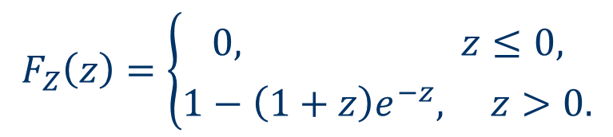
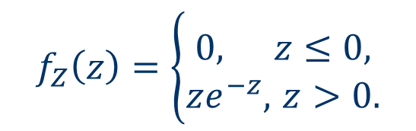
$$F_{Z}\left(z\right)=\left\{\begin{matrix}0, z≤0, \\ 1−\left(1+z\right)e^{−z}, z>0.\end{matrix}\right.$$
所以，
$$f_{Z}\left(z\right)=\left\{\begin{matrix}0, z≤0, \\ ze^{−z}, z>0.\end{matrix}\right.$$
这样，

Slide 11
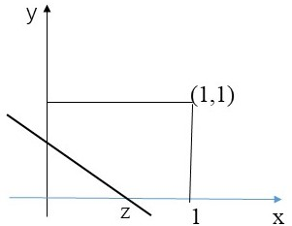

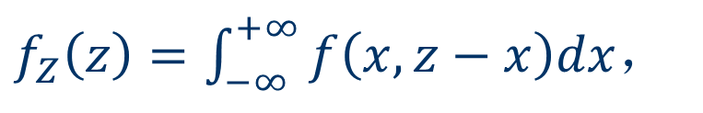




例2 设二维随机变量(X,Y)的密度函数为
（2007）
（1） 求 ；
（2） 求 的概率密度。
解
(2)
$f_{Z}\left(z\right)=\int_{−∞}^{+∞}{f\left(x,z−x\right)dx}$，
由题设可知，
$$f\left(x,y\right)$$
只有当
$$0<x<1,0<y<1,$$
即当
$$0<x<1, 0<z−x<1$$
才不等于零.
所以，当
$$z<0$$
时，
$$f_{Z}\left(z\right)=0;$$

Slide 12
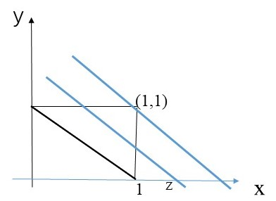


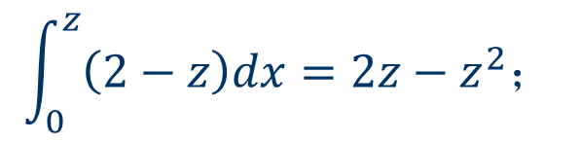




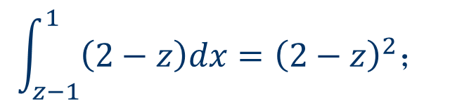
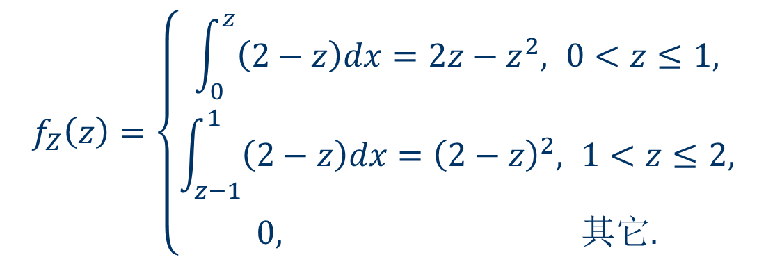

$$0<z≤1,$$
$$\int_{0}^{z}{\left(2−z\right)dx=2z−z^{2}；}$$
当
$$f_{Z}\left(z\right)=$$
$$\int_{z−1}^{1}{\left(2−z\right)dx={\left(2−z\right)}^{2}；}$$
当
$$1<z≤2,$$
$$f_{Z}\left(z\right)=$$
当
$$z>2，$$
$$f_{Z}\left(z\right)=0；$$
综上，有
$$f_{Z}\left(z\right)=\left\{\begin{matrix}\int_{0}^{z}{\left(2−z\right)dx=2z−z^{2}, 0<z≤1,} \\ \int_{z−1}^{1}{\left(2−z\right)dx={\left(2−z\right)}^{2}, 1<z≤2,} \\ 0, 其它.\end{matrix}\right.$$
$$z−1$$

Slide 13


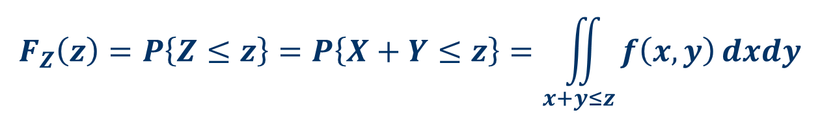
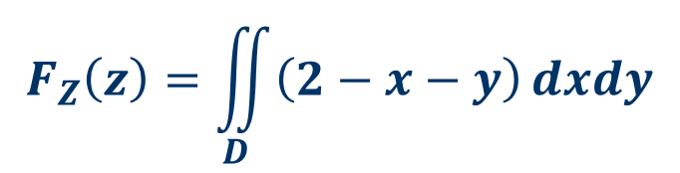
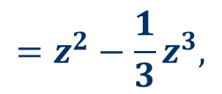


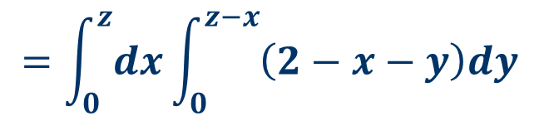
例2 设二维随机变量(X,Y)的密度函数为
（2） 求 的概率密度。
$$D$$
解法二
分布函数法
$$F_{Z}\left(z\right)=P\left\{Z≤z\right\}=P\left\{X+Y≤z\right\}=\iint_{x+y≤z}{f\left(x,y\right)}dxdy$$
当
$$z≤0,$$
$$F_{Z}\left(z\right)=0;$$
$$F_{Z}\left(z\right)=\iint_{D}{\left(2−x−y\right)}dxdy$$
$$=\int_{0}^{z}{dx}\int_{0}^{z−x}{\left(2−x−y\right)dy}$$
当
$$0<z≤1,$$
$$=z^{2}−\frac{1}{3}z^{3},$$

Slide 14

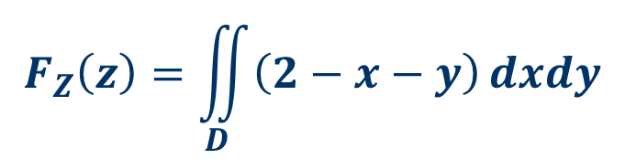


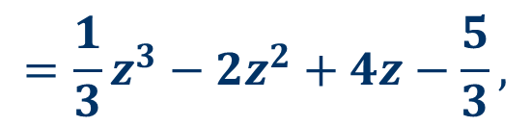
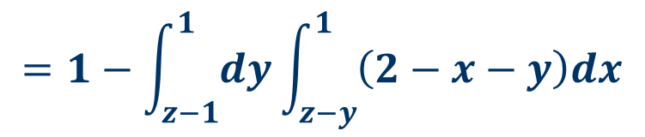
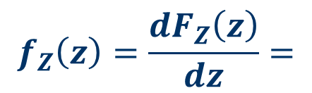

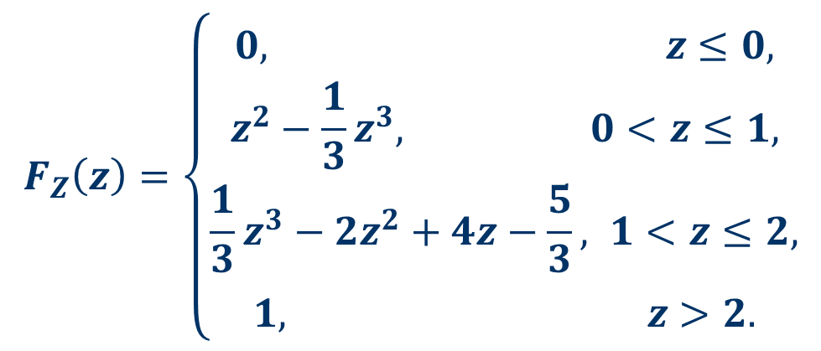
$$F_{Z}\left(z\right)=\iint_{D}{\left(2−x−y\right)}dxdy$$
当
$$1<z≤2,$$
y
$$=1−\int_{z−1}^{1}{dy}\int_{z−y}^{1}{\left(2−x−y\right)dx}$$
$$x+y=z$$
(1,1)
$$=\frac{1}{3}z^{3}−2z^{2}+4z−\frac{5}{3},$$
D
1
z
x
当
$$z>2,$$
$$F_{Z}\left(z\right)=1;$$
所以，
$$F_{Z}\left(z\right)=\left\{\begin{matrix}0, z≤0, \\ z^{2}−\frac{1}{3}z^{3}, 0<z≤1, \\ \frac{1}{3}z^{3}−2z^{2}+4z−\frac{5}{3}, 1<z≤2, \\ 1, z>2.\end{matrix}\right.$$
$$f_{Z}\left(z\right)=\frac{dF_{Z}\left(z\right)}{dz}=$$

Slide 15
例3 设二维随机变量 的概率密度函数为
求:(I) 的边缘概率密度
(II) 的概率密度
(2005)
y = 2x

Slide 16
例 4 已知 独立且同服从标准正态分布，即
试求 的分布律。
解
由已知
依公式,有
即有

Slide 17
例4 设X与Y相互独立，且均服从标准正态分布，求
的概率密度。
结论：
1、若 且X与Y相互独立，则
2、若 且X与Y相互独立，则
3、若 且 相互独立，则

Slide 18

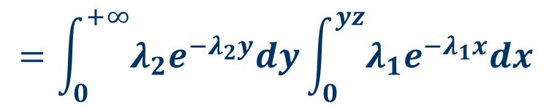
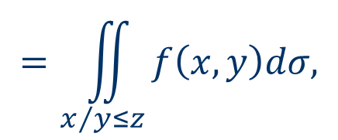
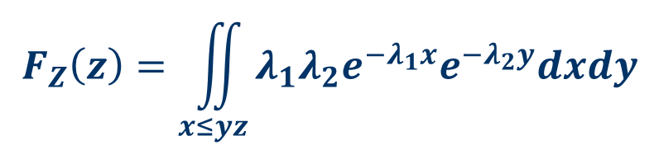

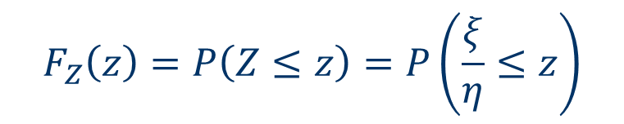

例 6 已知 是相互独立的指数分布随机变量,有
, 试求随机变量 的概率密度.
解
由已知有
于是,有
$$F_{Z}\left(z\right)=P\left(Z≤z\right)=P\left(\frac{ξ}{η}≤z\right)$$
$$=\iint_{x/y≤z}{f\left(x,y\right)dσ,}$$
当
$$z<0,$$
$$F_{Z}\left(z\right)=0,$$
$$F_{Z}\left(z\right)=\iint_{x≤yz}{λ_{1}λ_{2}e^{−λ_{1}x}e^{−λ_{2}y}dxdy}$$
当
$$z≥0,$$
$$=\int_{0}^{+∞}{λ_{2}e^{−λ_{2}y}dy}\int_{0}^{yz}{λ_{1}e^{−λ_{1}x}dx}$$

Slide 19
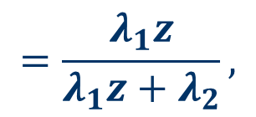
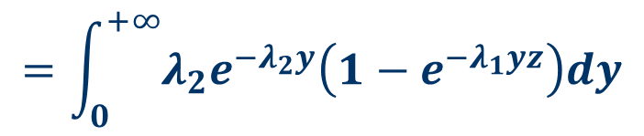
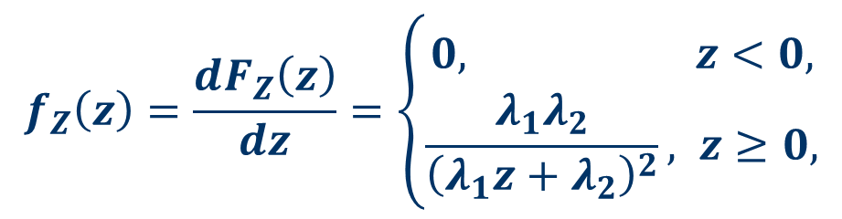
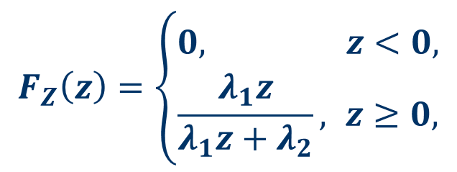
$$=\int_{0}^{+∞}{λ_{2}e^{−λ_{2}y}\left(1−e^{−λ_{1}yz}\right)dy}$$
$$=\frac{λ_{1}z}{λ_{1}z+λ_{2}},$$
$$F_{Z}\left(z\right)=\left\{\begin{matrix}0, z<0, \\ \frac{λ_{1}z}{λ_{1}z+λ_{2}}, z≥0,\end{matrix}\right.$$
这样，
$$f_{Z}\left(z\right)=\frac{dF_{Z}\left(z\right)}{dz}=\left\{\begin{matrix}0, z<0, \\ \frac{λ_{1}λ_{2}}{{\left(λ_{1}z+λ_{2}\right)}^{2}}, z≥0,\end{matrix}\right.$$
所以，

Slide 20
例 6 已知 是相互独立的指数分布随机变量,有
, 试求随机变量 的概率密度.
解
由已知有
于是,由公式有
(1)
(2)

Slide 21
例 6 已知 是相互独立的指数分布随机变量,有
试求随机变量 的概率密度.
(2)
故

Slide 22
练习 设X与Y相互独立,且服从同一分布,其概率密度为
求 的概率密度。

Slide 23

三、最大最小值的分布
设相互独立的随机变量 的分布函数分别为
$$\left.F_{1}(x),F_{2}(x),⋯,F_{n}(x\right)$$
记
随机变量M的分布函数为
若 独立同分布，其分布函数为 ，此时，
随机变量M的分布函数为

Slide 24

三、最大最小值的分布
设相互独立的随机变量 的分布函数分别为
$$\left.F_{1}(x),F_{2}(x),⋯,F_{n}(x\right)$$
记
随机变量N的分布函数为
若 独立同分布，其分布函数为 ，此时，
随机变量N的分布函数为

Slide 25

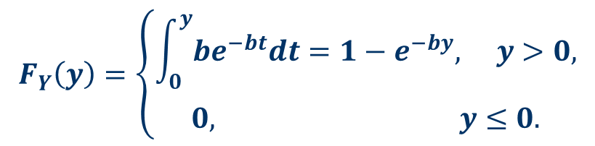
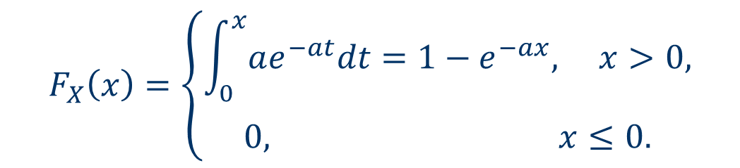
例1 某系统L由两个子系统A与B联接组成,联接的方式有三种(1)A与B串联;(2)A与B并联;(3)A与B一个工作一个备用.已知子系统A,B的寿命X,Y均服从指数分布,其概率密度分别为
其中常数 且
设系统L的寿命为Z,分别求三种情况下,L的寿命Z的概率密度.
解 （1）串联的情况
X
Y
由于A,B中有一个损坏时，系统就停止工作，所以这时L的寿命为
B
A
$$Z=min\left(X,Y\right).$$
X的分布函数为
类似地，Y的分布函数为
$$F_{X}\left(x\right)=\left\{\begin{matrix}\int_{0}^{x}{ae^{−at}dt}=1−e^{−ax}, x>0, \\ 0, x≤0.\end{matrix}\right.$$
$$F_{Y}\left(y\right)=\left\{\begin{matrix}\int_{0}^{y}{be^{−bt}dt}=1−e^{−by}, y>0, \\ 0, y≤0.\end{matrix}\right.$$

Slide 26
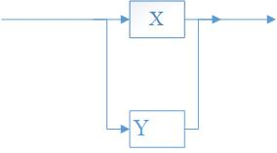

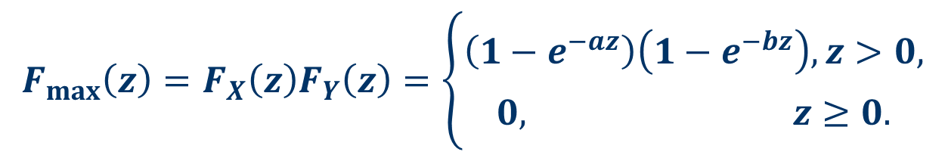


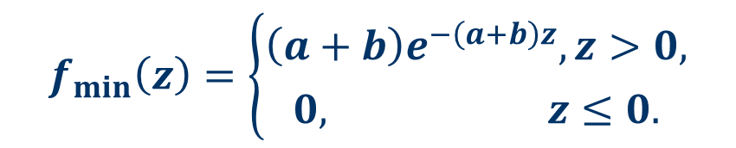
于是
$$F_{min}\left(z\right)=1−\left[1−F_{X}\left(z\right)\right]\left[1−F_{Y}\left(z\right)\right]=\left\{\begin{matrix}1−e^{−\left(a+b\right)z},z>0, \\ 0, z≤0.\end{matrix}\right.$$
所以
$$Z=min\left(X,Y\right)$$
的概率密度为
$$f_{min}\left(z\right)=\left\{\begin{matrix}\left(a+b\right)e^{−\left(a+b\right)z},z>0, \\ 0, z≤0.\end{matrix}\right.$$
2）并联的情况
由于当且仅当A, B都损坏时，系统才停止工作，所以此时L的寿命Z为
$$Z=max\left(X,Y\right).$$
因此Z的分布函数为
$$F_{max}\left(z\right)=F_{X}\left(z\right)F_{Y}\left(z\right)=\left\{\begin{matrix}\left(1−e^{−az}\right)\left(1−e^{−bz}\right),z>0, \\ 0, z≥0.\end{matrix}\right.$$

Slide 27
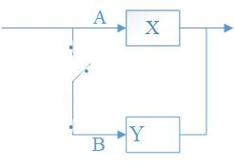
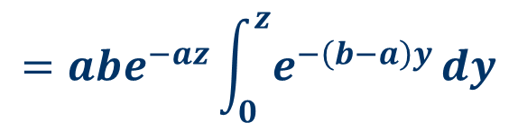
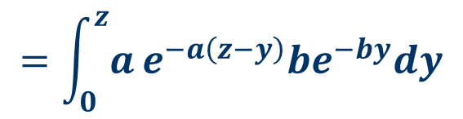
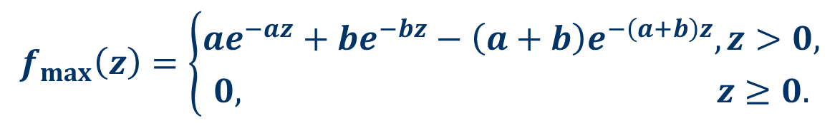
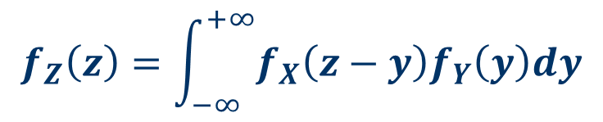
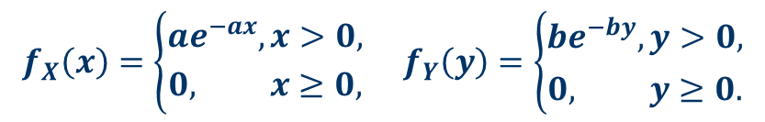



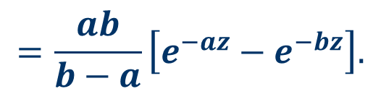
于是Z的概率密度函数为
$$f_{max}\left(z\right)=\left\{\begin{matrix}ae^{−az}+be^{−bz}−\left(a+b\right)e^{−\left(a+b\right)z},z>0, \\ 0, z≥0.\end{matrix}\right.$$
3）备用的情况
由于此时当系统A损坏时系统B才开始工作，所以此时L的寿命Z为
$$Z=X+Y$$
于是当 Z的概率密度函数为
$$z>0 时$$
$$f_{Z}\left(z\right)=\int_{−∞}^{+∞}{f_{X}\left(z−y\right)f_{Y}\left(y\right)dy}$$
$$f_{X}\left(x\right)=\left\{\begin{matrix}ae^{−ax},x>0, \\ 0, x≥0,\end{matrix}\right. f_{Y}\left(y\right)=\left\{\begin{matrix}be^{−by},y>0, \\ 0, y≥0.\end{matrix}\right.$$
$$=\int_{0}^{z}{a}e^{−a\left(z−y\right)}be^{−by}dy$$
$$=abe^{−az}\int_{0}^{z}{e^{−\left(b−a\right)y}}dy$$
$$=\frac{ab}{b−a}\left[e^{−az}−e^{−bz}\right].$$
$$当z≤0时，f_{Z}\left(z\right)=0.$$

